Slide 3
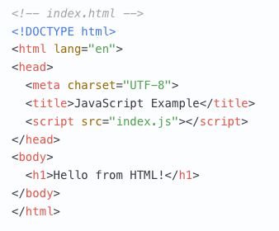
Ванильный JavaScript

Slide 4
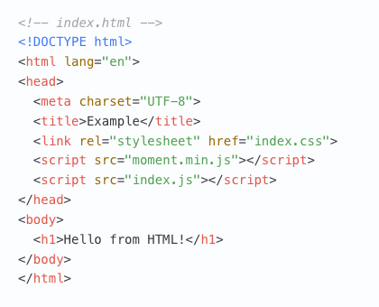
Подключение сторонней библиотеки

Slide 6
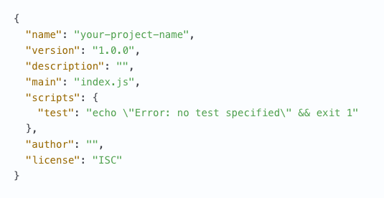
Диспетчер пакетов npm

Slide 7
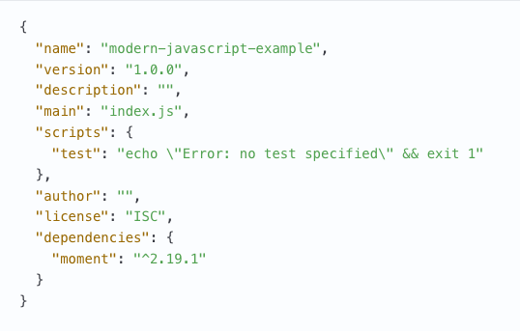
Диспетчер пакетов npm

Slide 8
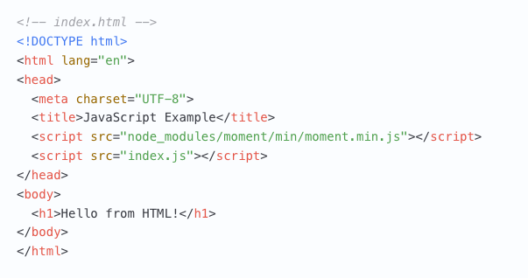
Диспетчер пакетов npm

Slide 9
Бандлер webpack

Slide 10
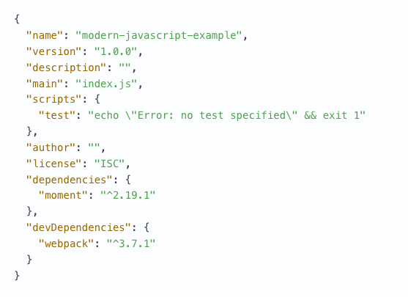
Бандлер webpack

Slide 11
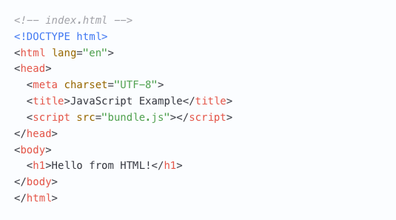
Бандлер webpack

Slide 12
Транспилятор babel

Slide 13
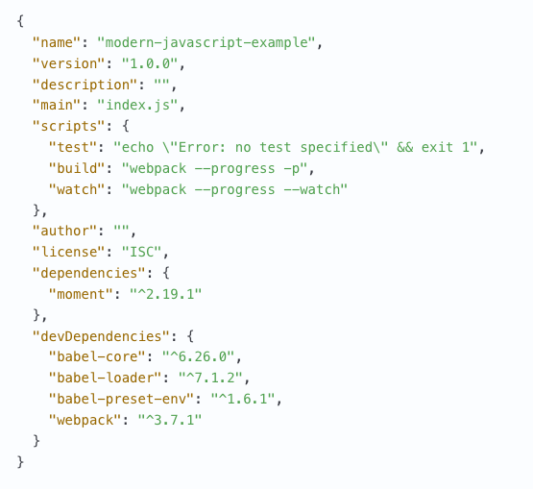
Скрипты npm (gulp)

